Slide 1
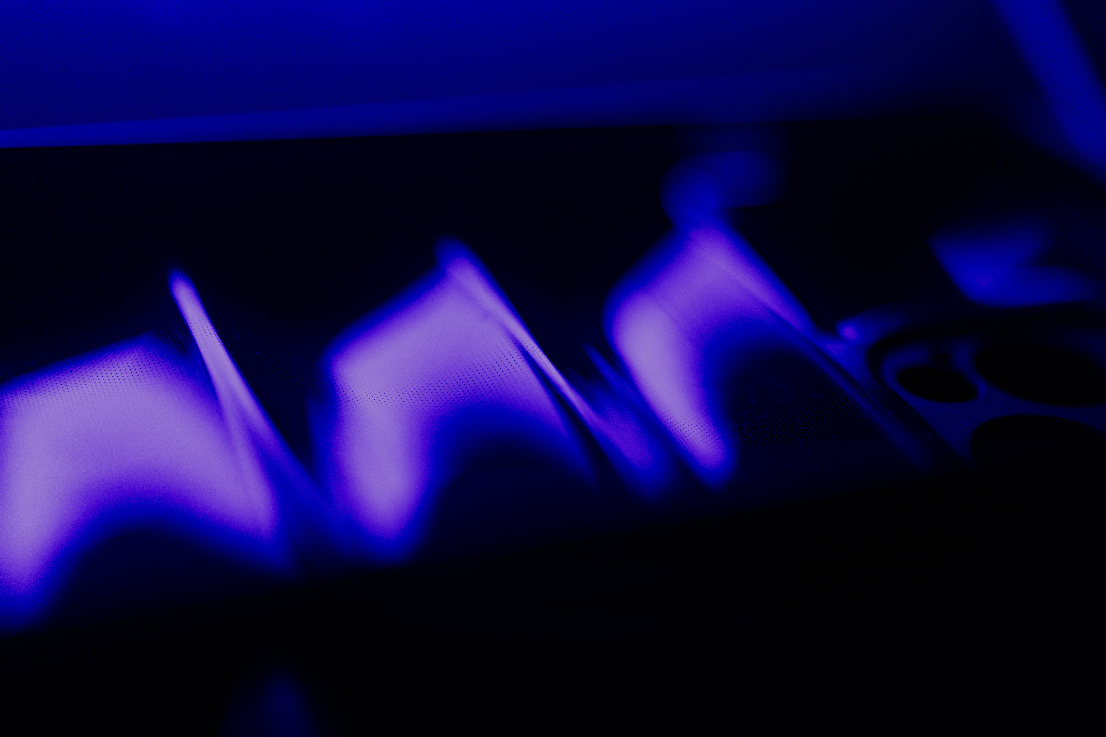
ESP NOW en accion
Mesh ESP-NOW multi-salto en ESP32

Slide 2

Presentadores

Slide 3

Pablo
López
Estudiante de Ingeniería Mecatrónica
Especializado en sistemas embebidos y automatización
Investigador en Tesla Lab

Slide 4

Daniel
Oliva
Pensum cerrado en Ingeniería Mecatrónica
Especializado en manufactura aditiva FDM
Administrados Grupo Meditex
Diseño CAM y CAD

Slide 5
AGENDA
1
2
¿Qué es ESP-NOW?
Pros y contras
3
4
Hobbies vs. industria
Hardware compatible
5
6
Cómo empezar
Nuestro proyecto: MeshNow

Slide 6

¿Qué es ESP-NOW?
Un protocolo inalámbrico de Espressif que conecta placas ESP directamente entre sí, sin router, sin punto de acceso y sin necesidad de una red Wi-Fi tradicional.
Capa física: usa el radio 2.4 GHz de Wi-Fi, pero NO la pila IP/TCP — es mucho más liviano.
Conexión: dispositivo a dispositivo (peer-to-peer) o broadcast a todos los que escuchan.
Payload: paquetes cortos: hasta 250 bytes de datos por envío.
Latencia: muy baja — típicamente unos pocos milisegundos por salto.
Peers: hasta ~20 dispositivos cifrados registrados simultáneamente (según el chip/SDK).

Slide 7
Pros y contras de ESP-NOW
+
Pros
−
Contras
Sin router ni contraseña: los nodos se hablan directo
Latencia mínima, ideal para control en tiempo real
Bajo consumo: perfecto para baterías
API simple: esp_now_send()
Broadcast nativo a todos los nodos en el canal
Puede convivir con una conexión Wi-Fi normal (STA)
Paquetes pequeños: máx. 250 bytes por paquete
“Mejor esfuerzo”: sin garantía de entrega ni ACK de app
Sin IP ni enrutamiento, se debe hacer protocolo propio
Límite de peers cifrados simultáneos (~20)
Todos los nodos deben compartir el mismo canal Wi-Fi
Sujeto a la banda 2.4 GHz

Slide 8
ESP-NOW en proyectos personales
1
2
3
Control remoto DIY
Domótica sin Wi-Fi
Arte interactivo
Mandos custom para carritos RC, drones o robots, sin depender de un receptor comercial.
Sensores de puerta, temperatura o movimiento que avisan a un hub central al instante.
Instalaciones de luces (NeoPixel) que reaccionan y se sincronizan entre varios nodos.
4
5
6
Mensajería
Redes de sensores portátiles
Juegos y cosplay
Mandar texto o comandos cortos entre placas — como en nuestro proyecto MeshNow.
Botones, disfraces o props de escape room que se comunican entre sí en vivo.
Estaciones meteorológicas o de campo que no necesitan infraestructura Wi-Fi.

Slide 9
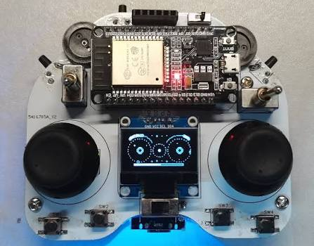
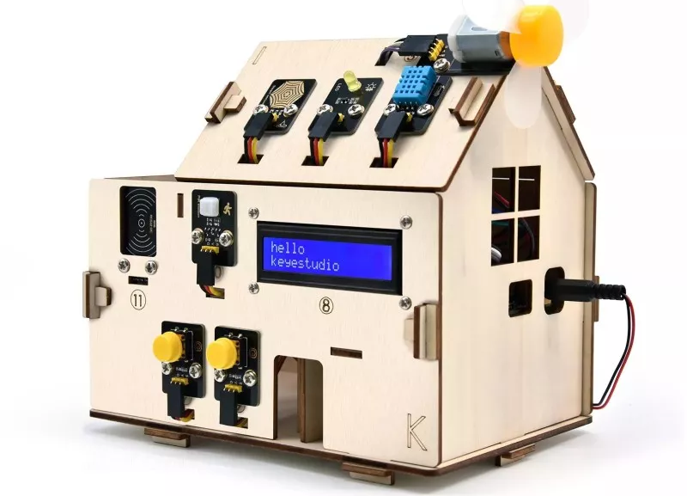
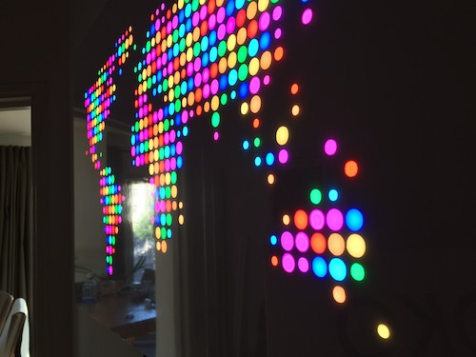
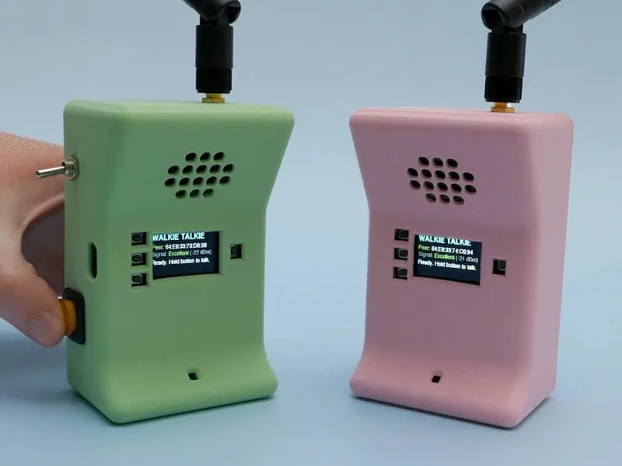
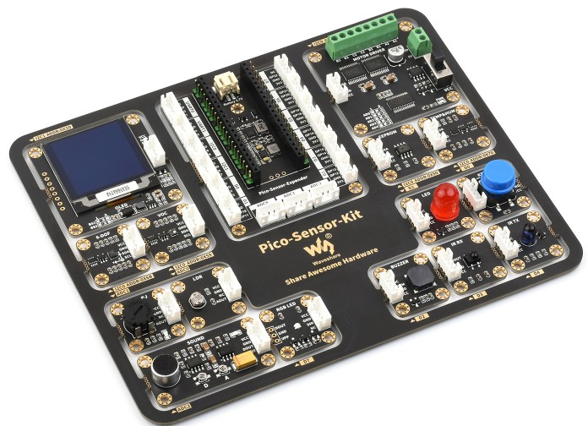
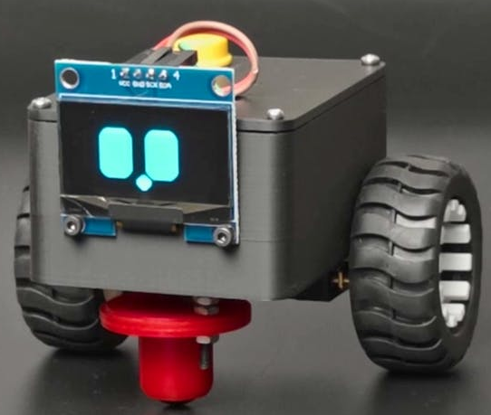
Ejemplos

Slide 10
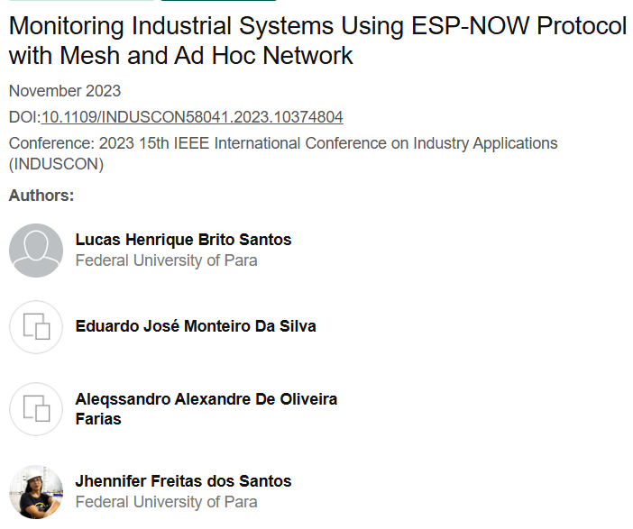
Aplicaciones industriales y críticas
⚠ No es para todo: límites a tener presentes
Prototipado rápido de redes de sensores IoT en planta
Monitoreo distribuido de bajo costo (temperatura, vibración, nivel)
Redes de sensores agrícolas en campo abierto
Telemetría de máquinas donde el Wi-Fi/cableado no llega
Seguridad opcional y básica (CCMP) — no pensada para entornos hostiles sin capas extra.
No apto, por sí solo, para control de seguridad funcional (paros de emergencia, frenos, etc.).

Slide 11
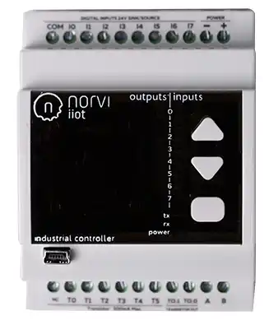
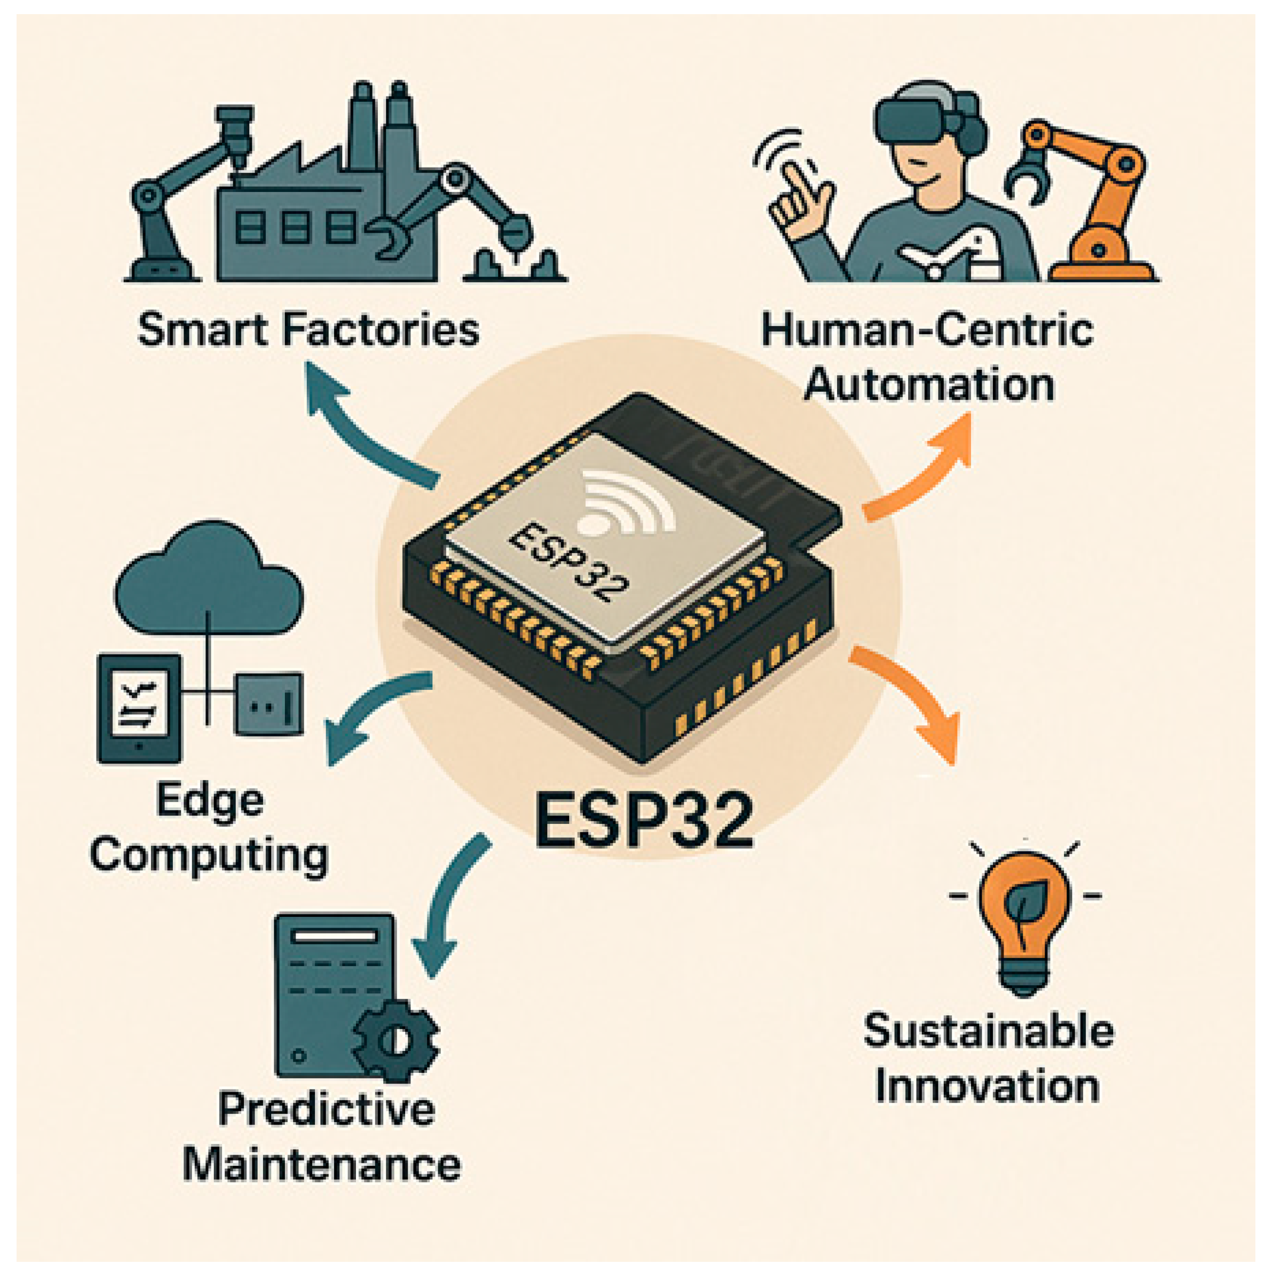
Ejemplo

Slide 12
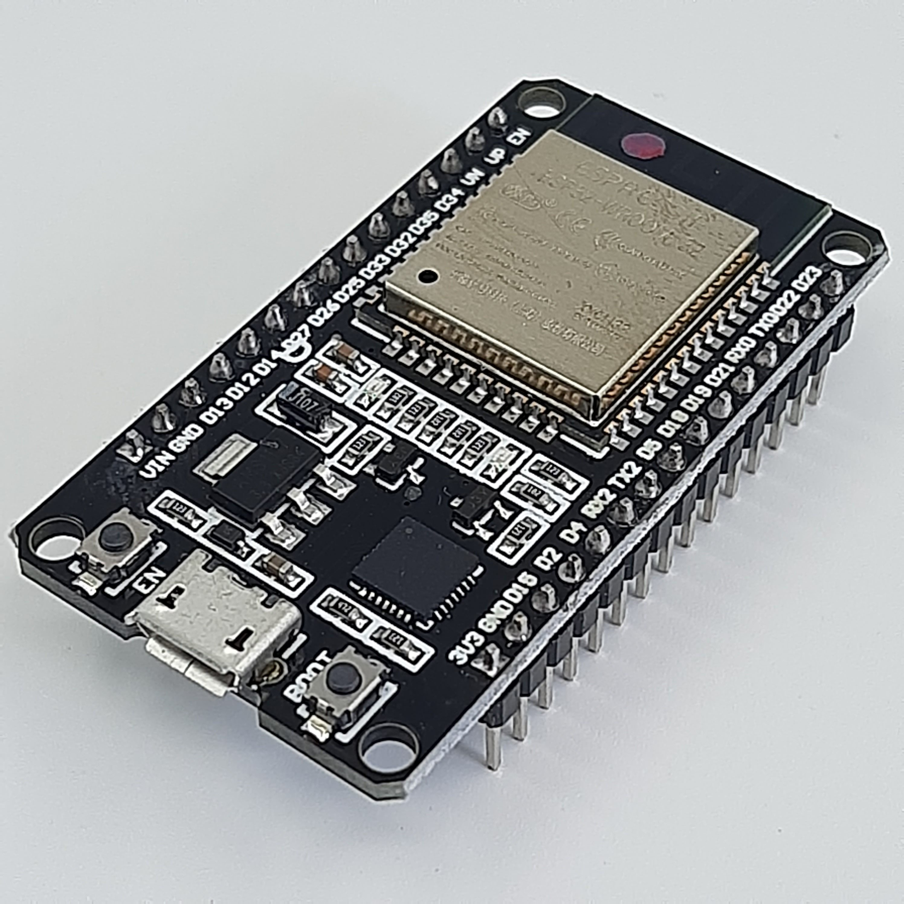
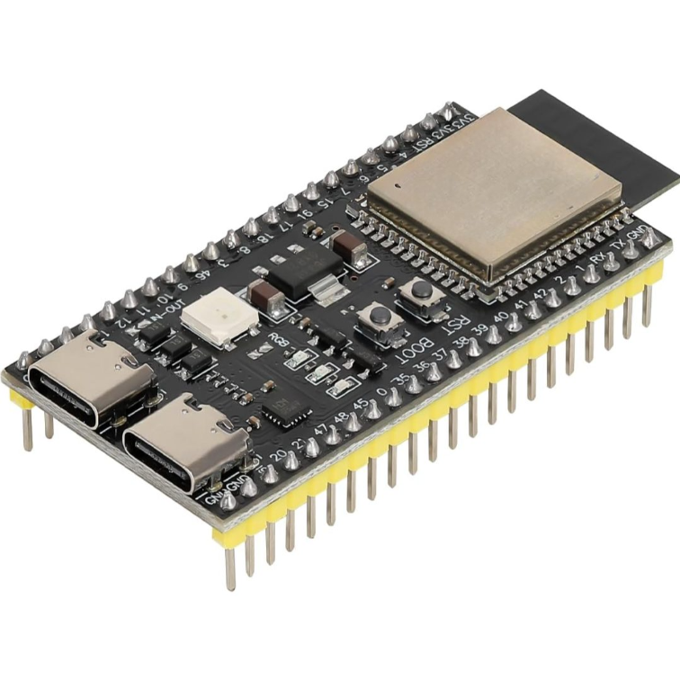
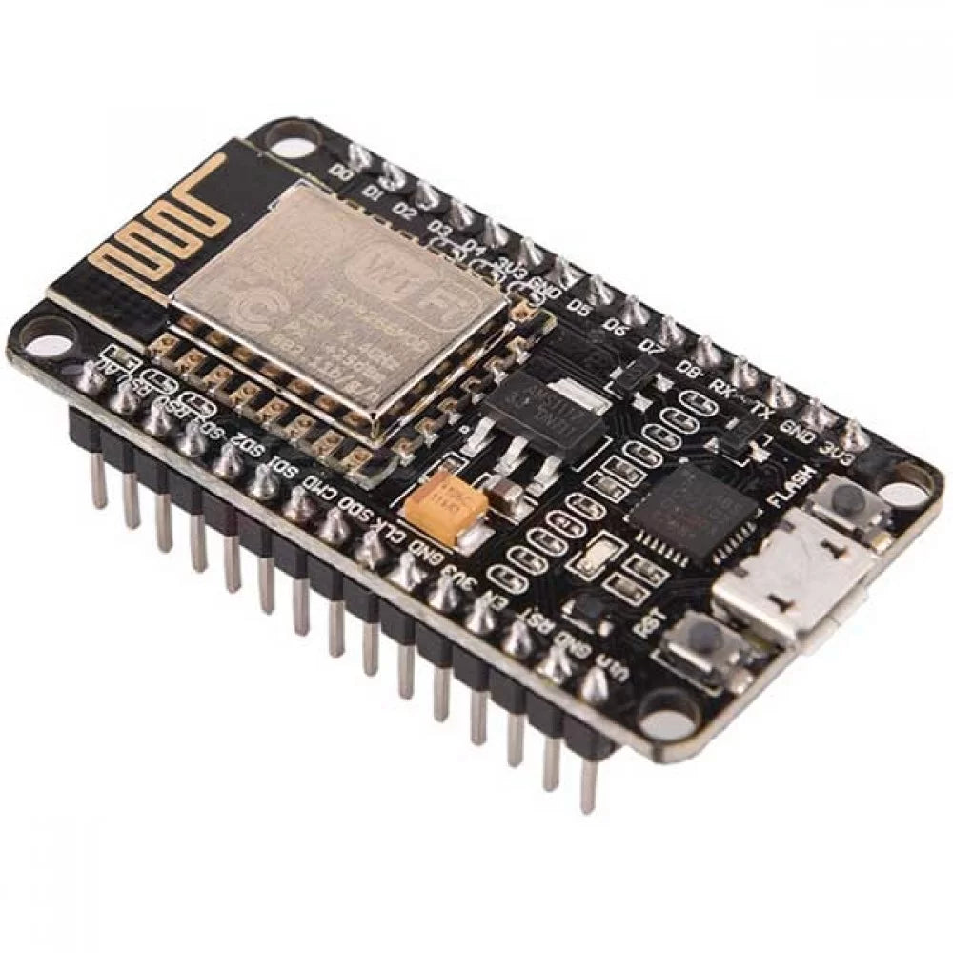
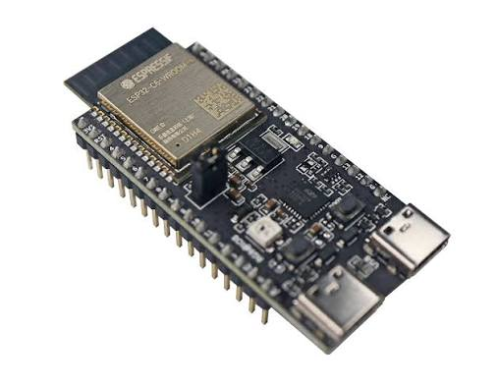
¿Qué placas ESP soportan ESP-NOW?
ESP32
ESP32-S2 / S3
ESP32-C3 / C6 / H2
ESP8266
Original, dual-core,soporte completo
Con USB nativo, soporte completo
RISC-V, bajo costo — soporte completo
Soporte parcial — menos peers cifrados

Slide 13
Cómo empezar con ESP-NOW
1. Instala el soporte ESP32
2. Incluye las librerías
Arduino IDE → Boards Manager → “esp32” (Espressif Systems).
#include <WiFi.h> y #include <esp_now.h>
3. Fija el modo y el canal
4. Inicializa ESP-NOW
WiFi.mode(WIFI_STA); esp_wifi_set_channel(canal, ...);
esp_now_init(); — revisa que devuelva ESP_OK.
5. Registra tus callbacks
6. Agrega un peer y envía
esp_now_register_recv_cb(onRecv); para recibir datos.
esp_now_add_peer(...); luego esp_now_send(mac, datos, len);

Slide 14
MeshNow: ESP-NOW multi-salto
1
2
3
Pantalla OLED (SH1106)
Multi-salto con TTL
1 maestro + N nodos
Menú con métricas, vecinos, ping y scanner RSSI en vivo
Flooding controlado — cada paquete tiene un límite de saltos
IS_MASTER en config.h decide el rol; mismo .ino para todos
4
5
6
Modo PC / LabVIEW
Mensajería + “piano remoto”
Feedback físico
El maestro expone una terminal por serial para controlar la malla
Manda texto a todos o a un nodo, o hace sonar su buzzer
NeoPixels y buzzer confirman eventos (mensaje, botón, ping)

Slide 15
Arquitectura del Firmware
MeshNow.ino
config.h
setup() / loop() arranca todo y activa el ciclo principal
Pines, parámetros de la malla (canal, TTL, timeouts) y IS_MASTER
mesh.h / mesh.cpp
ui.h / ui.cpp
Núcleo ESP-NOW: init, envío, recepción y reenvío multi-salto
Pantallas, menú y botones (máquina de estados de la OLED)
buzzer.h/.cpp · neopixel.h/.cpp
serialmaster.h / .cpp
Feedback físico: sonido y luces
Terminal “Modo PC” del nodo maestro (Para comunicación serial)

Slide 16
Cómo lo vamos a probar hoy
1
2
3
Flashea el maestro
Flashea el resto
Enciende todos los nodos
En config.h, deja IS_MASTER = 1 en la placa que vas a conectar a la PC.
En las demás placas, IS_MASTER = 0. Mismo .ino, mismo MESH_CHANNEL.
Verás el splash “MeshNow” y luego el menú principal en la OLED.
4
5
6
Explora la malla
Manda un mensaje
Modo PC (maestro)
Métricas (tx/rx/relay), Red/Vecinos (RSSI y saltos), Ping activos, Scanner.
Elige destino (Todos o un nodo) y un mensaje prehecho del catálogo.
Terminal por serial: status, nodes, send, sendto, ping, rgb, buzzer...

Slide 17
¡GRACIAS!
¿Preguntas o comentarios?

Slide 18
Contacto

